Slide 1
浅层地热能中央空调 合同能源管理
河南润恒节能技术开发有限公司
2016-6-30

Slide 2
目录
一、润恒节能介绍
二、核心技术
三、合作模式
四、润恒节能项目案例
五、提问和讨论

Slide 3
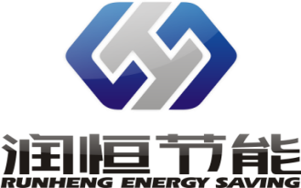
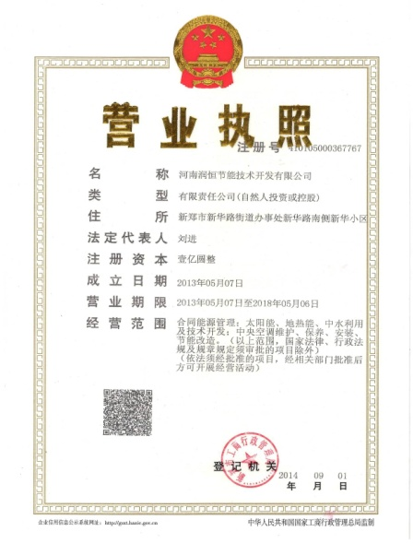
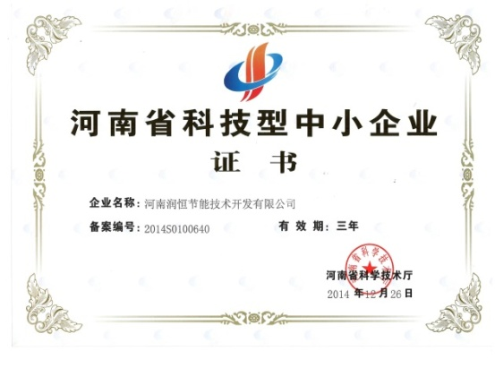
关于润恒
河南润恒节能技术开发有限公司是一家高新技术企业，成立于2013年，注册资金人民币壹亿元。是专注于地热能中央空调投资、建设、运营管理的专业合同能源管理公司。2014年对外投资金额2.8亿元，覆盖项目建筑面积累计200万平方米
中国浅层地热能行业规范参与编制单位，国家第一批重点经营投资中央空调合同能源管理的专业公司
职工人数300多人，大专以上人才占职工总数70%以上
研发团队80余人，王秉忱（国家勘察大师、国务院资深参事、水文地质专家）、许文发(哈工大副院长、住建部暖通专家)是研发团队的带头人

Slide 4
目录
一、润恒节能介绍
二、核心技术
三、合作模式
四、润恒节能项目案例
五、提问和讨论

Slide 5
企业技术优势
使用效果：室内一年四季温度均在22℃±2℃，恒温恒湿，无送风死角；5-6分钟响应；噪音小于26分贝
技术核心突破：克服“多井回灌”缺陷，回水能100%全部回灌至地下，不浪费不污染地下水资源
7项国家专利
国家发改委2016年中央预算内投资项目补贴1000万
科技部国家科技成果认定的国内领先技术
浅层地热能同井回灌技术
住建部列为全国建设行业科技成果项目
国家发改委重点节能低碳技术推广目录
十三五国家重点节能低碳技术
工程节水省地环保：不消耗水资源，不会对其造成污染；无需设置冷却塔、屋顶风机，省去了锅炉房、储油房、冷却塔等设施，机房面积大大小于常规空调系统。无任何污染
财务效果：可制冷、供暖，一机多用，可以替换原来的锅炉加空调的两套装置。运行费用仅为普通中央空调的30～50％。设备使用寿命长，夏季产生的冷凝水收集后还可用于景观和绿化用水。

Slide 6
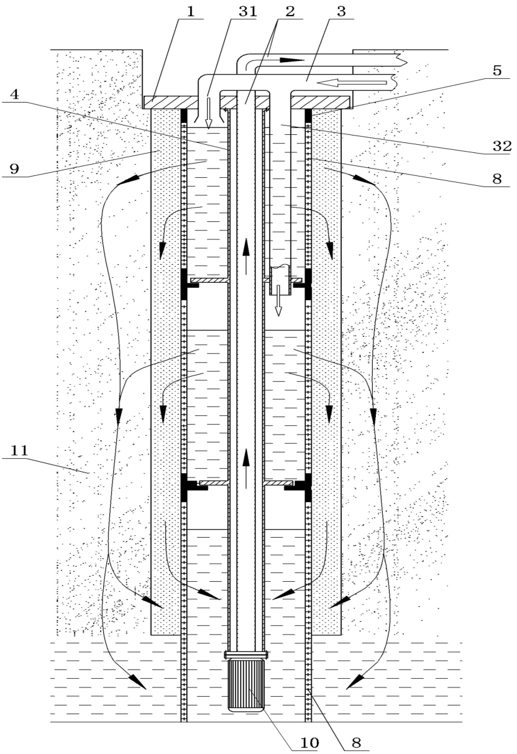
研发团队经过6年的探索和试验，研究出了浅层地（热）能同井回灌技术及装置。
多对密封隔离层组成多层回水空间，实现多路同时回水的目的，在借助于高压回水，确保同井即可完成全部回水任务。借助于环形渗水层及土壤层，降低回水流动速度，以便温度高的回水与地层充分进行热交换后在将回水汇总于地下水，最终达到同井水资源循环的目的。
建筑物旁的地热采集井：
1为井盖，2为出水管，3为回水管，31为回水支管一，32为回水支管二，4为出水管套管，5为支撑透水管，8为透水段，9为环形渗水层，10为潜水泵，11为土壤层
换热原理图

Slide 7
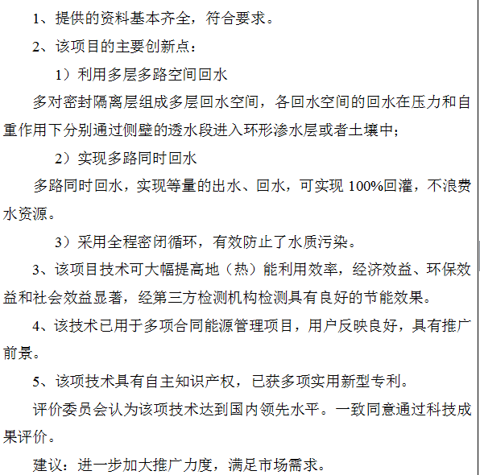
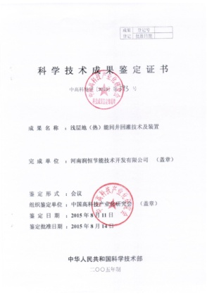
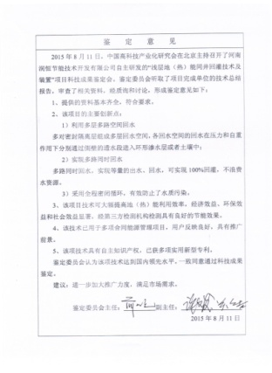
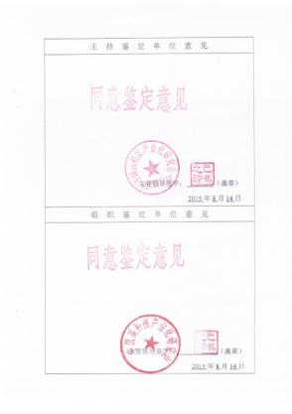
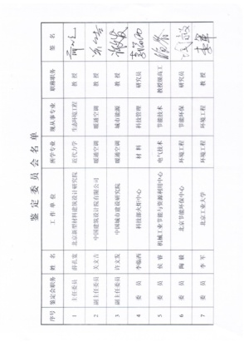
技术认可
2014年8月11日，该技术通过了科技成果鉴定。
鉴定意见如下：
鉴定意见为：

Slide 8
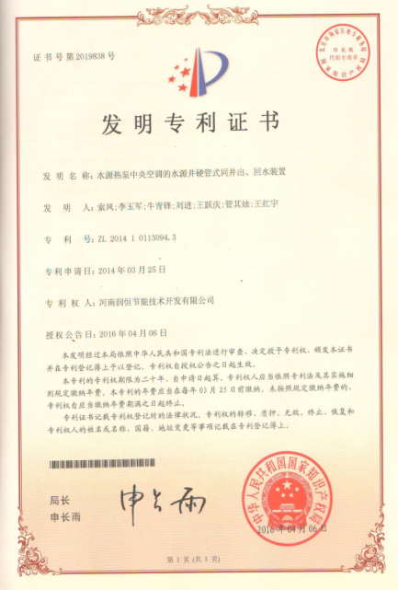
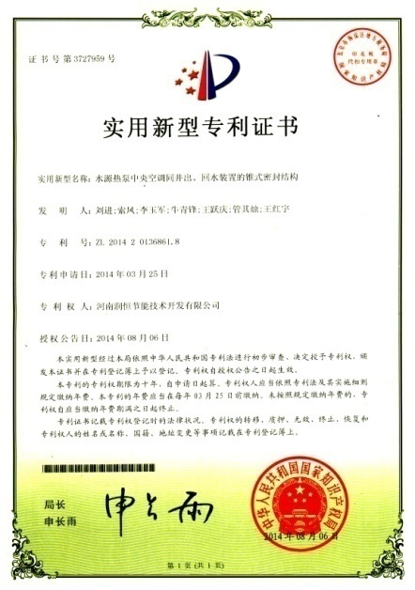
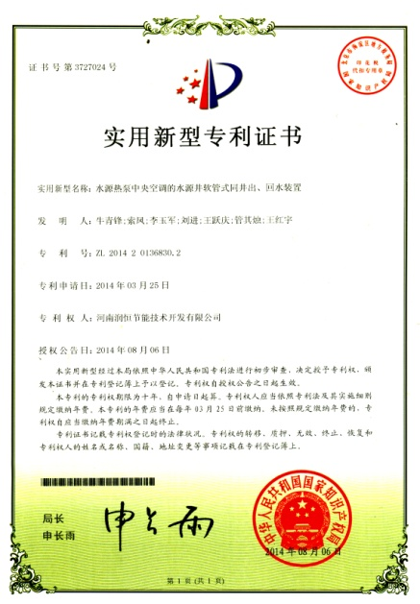
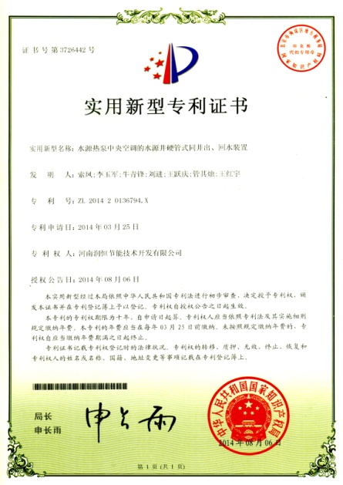
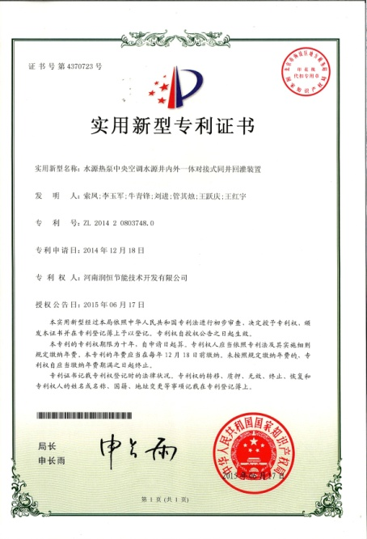
技术实力
1、2014年4月申请了7项知识产权，并获得发明专利；
2、2014年6月份被新郑市水务局授予水行政许可决定书；
3、2014年12月份获得河南省科技型中小企业的荣誉；

Slide 9
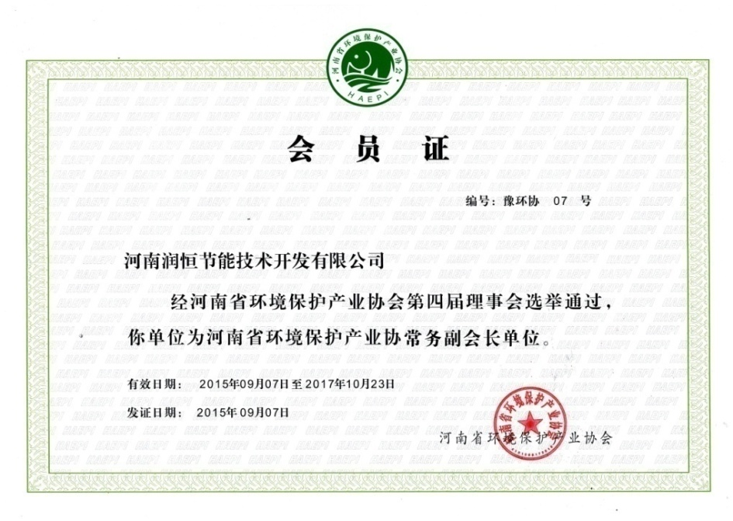
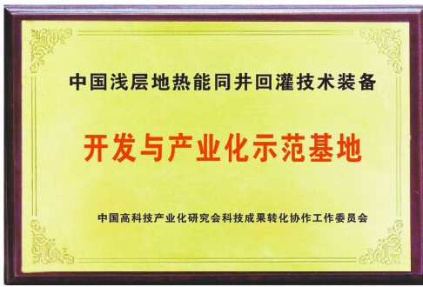
技术实力
4、2015年8月经中国高科技产业化研究会组织召开浅层地热能同井回灌技术及装置的科技成果鉴定评审会审定(登记号：6032015Y0393），技术水平达到国内领先；
5、2015年9月份成为河南省环境保护产业协会常务副会长单位；

Slide 10
技术实力
6、2016年3月份列入河南省科技惠民计划工程立项；
7、2015年公司核心技术“浅层地热能同井回灌技术及装置”被选入国家发改委国家重点节能低碳技术推广目录；

Slide 11
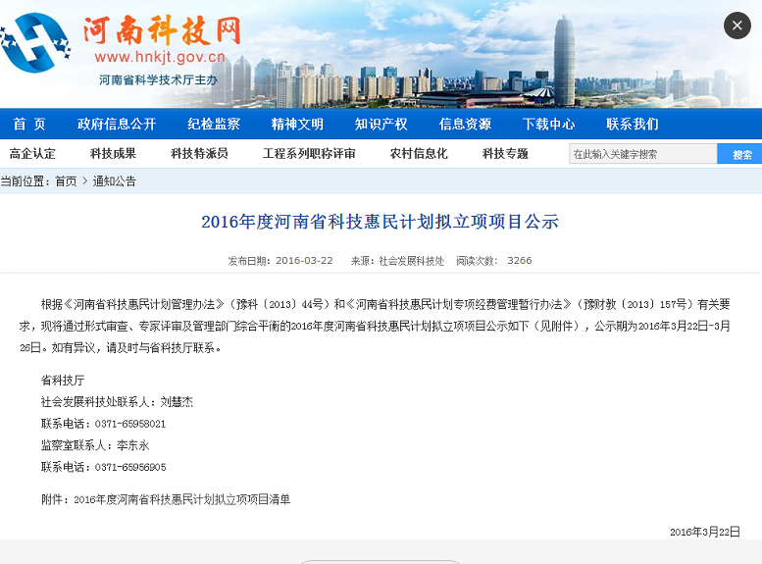
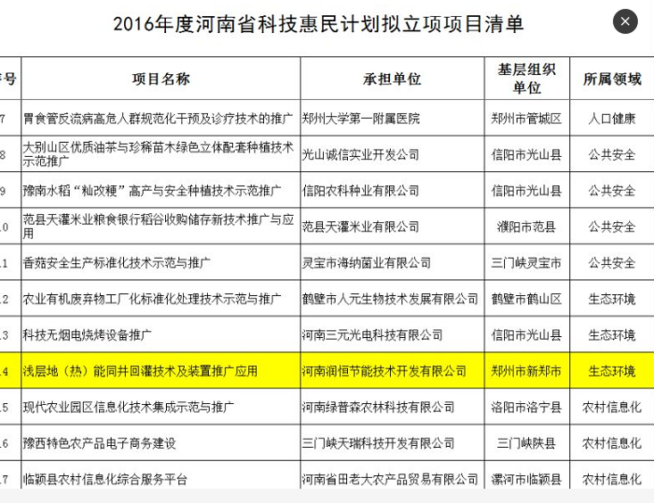
河南科技惠民计划
第十四项

Slide 12
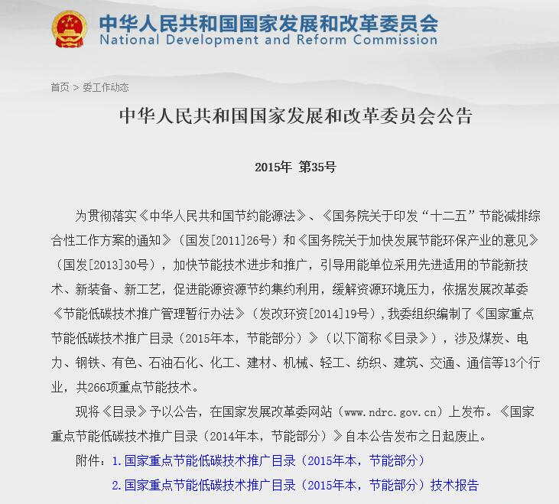
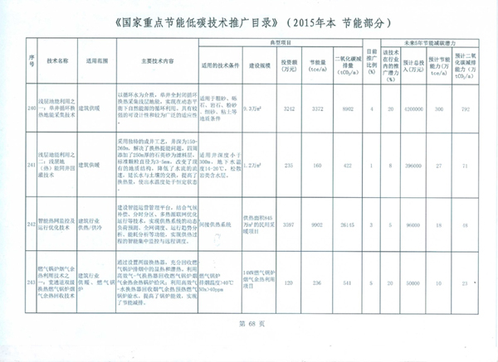
节能推广目录
第二百四十一项

Slide 13
节能推广目录
第二百四十一项

Slide 14
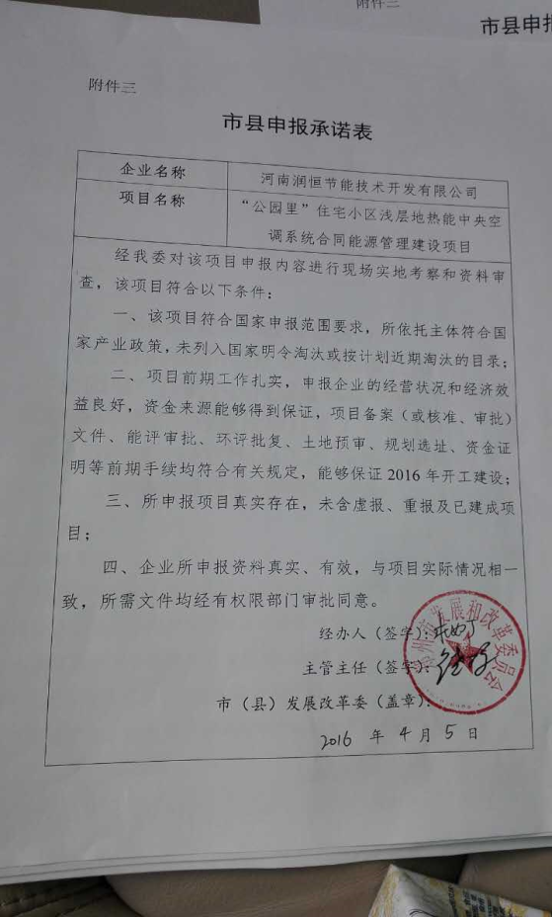
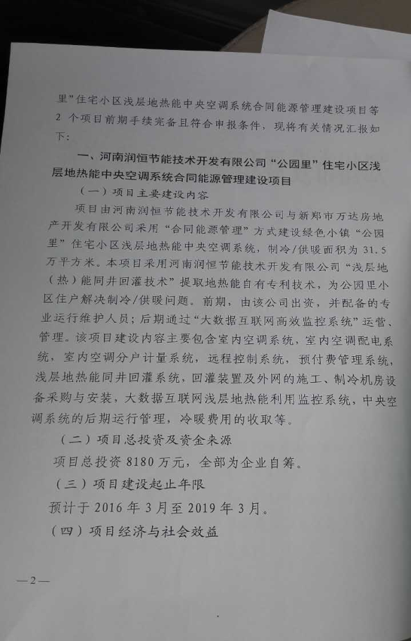
中央资金预算项目

Slide 15
目录
一、润恒节能介绍
二、核心技术
三、合作模式
四、润恒节能项目案例
五、提问和讨论

Slide 16
合作模式
节能服务公司（ EMC）
节能服务公司（在国外简称ESC，国内简称EMC）是以赢利为直接目的的专业化服务机构在美国、加拿大和欧洲ESC 已发展成为一种新兴的节能产业。EMC为客户提供一条龙服务。
合同能源管理
我投资，我运营，我收费，共受益！
_{能源效}
_{率分析}
_{节能项} _{目设计}
_{项目融/投资}
_{原材料/} _{设备采购}
_{安装/} _{施工}
_{节能}
_{检测}
_{人员}
_{培训}
_{运行}
_{管理}

Slide 17
传统供冷暖商业模式合作的弊端
1、前期：甲方想少投资；便宜
2、施工中：承建方想多挣钱；偷工减料
3、1+2的结果是豆腐渣工程；
所以后期运营者想降低运行费用和维护费用只是梦想！

Slide 18
合作要点：
不会增加设备机房的面积；不在会对外部环境产生噪音和扰民现象；效果环保、节能、低碳，不会产生任何热岛效应
供热制冷改造项目：
建筑物旁3-6米成井；分布式制冷供热；不用开挖路面改造原有热力管道
拆掉原项目的热力交换站设备，安装地热能中央空调设备，即可与原室内暖气片、地暖、传统中央空调系统无缝对接
新建项目：
无需市政供暖+分体机系统；只需安装一套中央地热能空调系统，投资少、占用面积小、维护费用低、寿命长、可申报可再生能源政策补贴

Slide 19
合同能源管理投资范围及收费标准
1、空调制冷机房系统；
2、制冷机房配电及变频自动化系统；
3、室外管网系统；
4、浅层地热能采集系统
夏季：24 ℃ ±2℃
冬季：20 ℃ ±2℃
生活热水：45 ℃ ±2℃
收费标准：参照当地政府的热力收费标准及办法

Slide 20
合同能源管理优势
1、投资者赢：降低了初投资
2、承建方赢：提高了工程品质
3、使用者赢：降低运行费用
4、贡 献：为低碳环保、节能减排事业做了贡献！
我们的同井回灌技术及装置只用于自己运营的项目， 不做商业化推广。

Slide 21
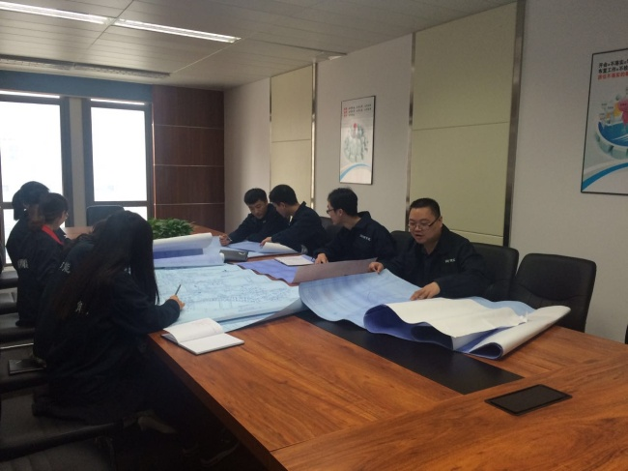
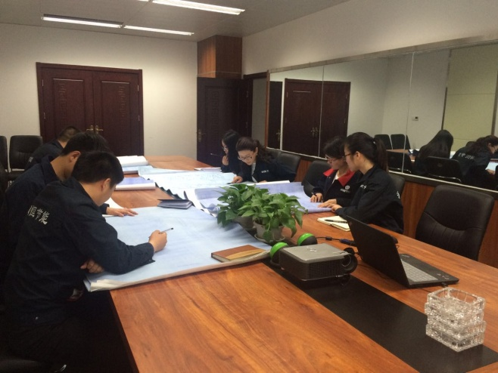
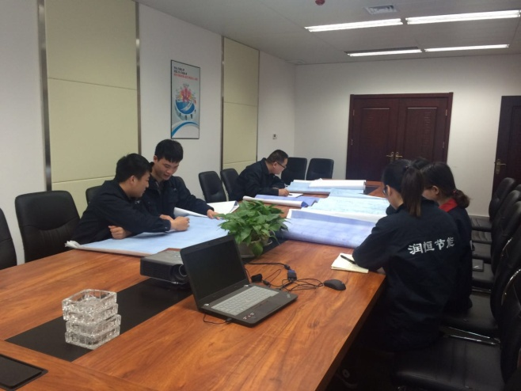
保障措施：
工程保障：
我公司现有专业设计研发人员80多人，其中王秉忱（国家勘察大师、国务院资深参事、水文地质专家）、许文发(哈工大副院长、住建部暖通专家)是研发团队的带头人，使用BIM管理系统，可以准确定位，减少设计加工和安装过程中的失误。公司有专业施工团队200人以上，专业施工经验都在5年以上，是一个成熟的施工团队。

Slide 22
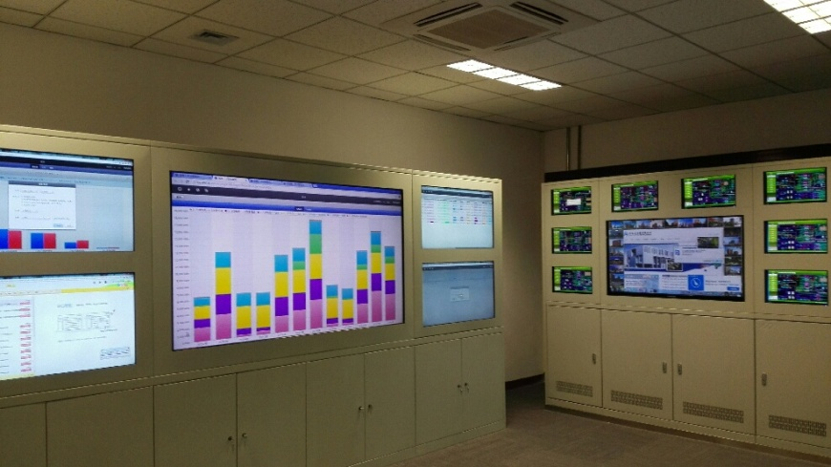
保障措施
公司与中国建筑科学院建立了大数据云计算控制中心，可以远程操控机房内设备，实时监控设备的运行状况，保证第一时间发现问题、解决问题。
成立运营管理机构，建立区域管理中心，每个项目派遣驻现场专业工程师。配合物业管理共同保障设备的运营顺畅
大数据运营管理控制中心

Slide 23
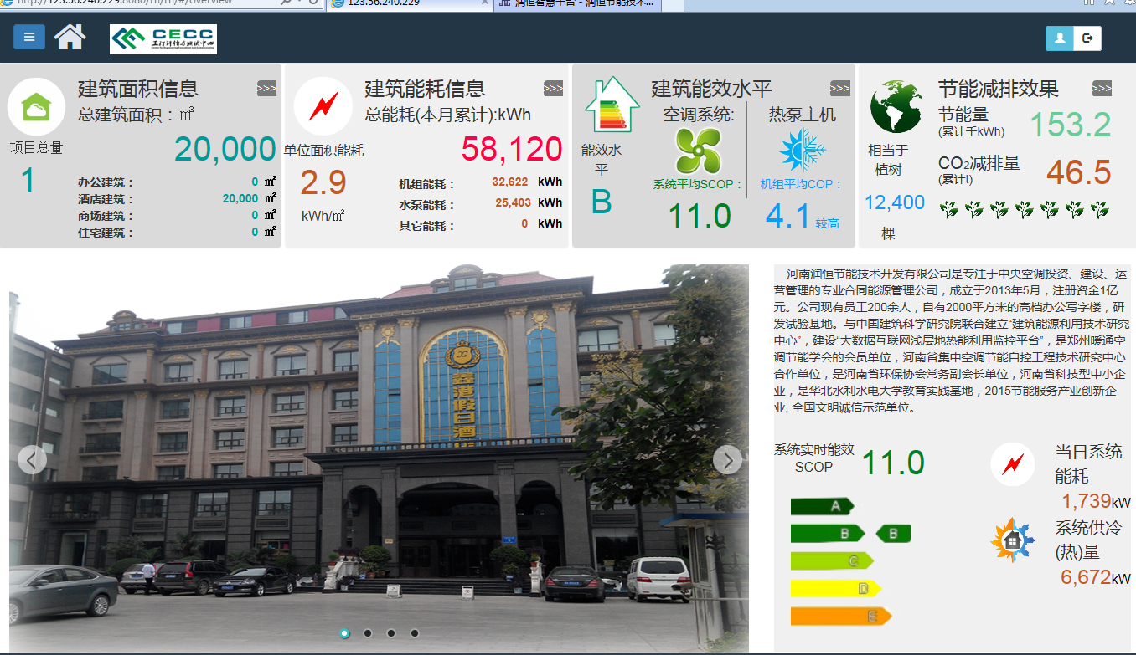
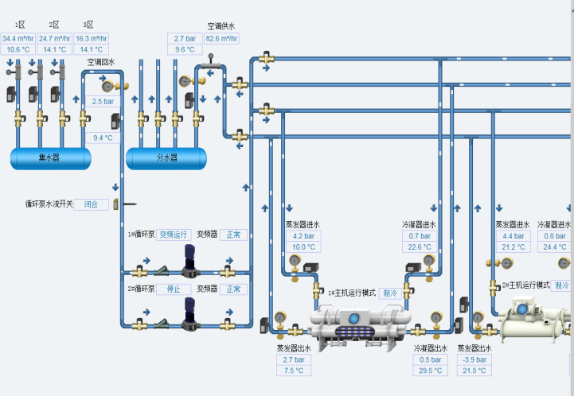
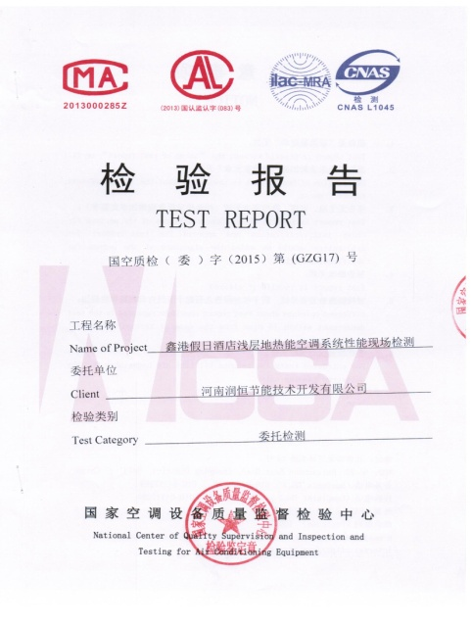
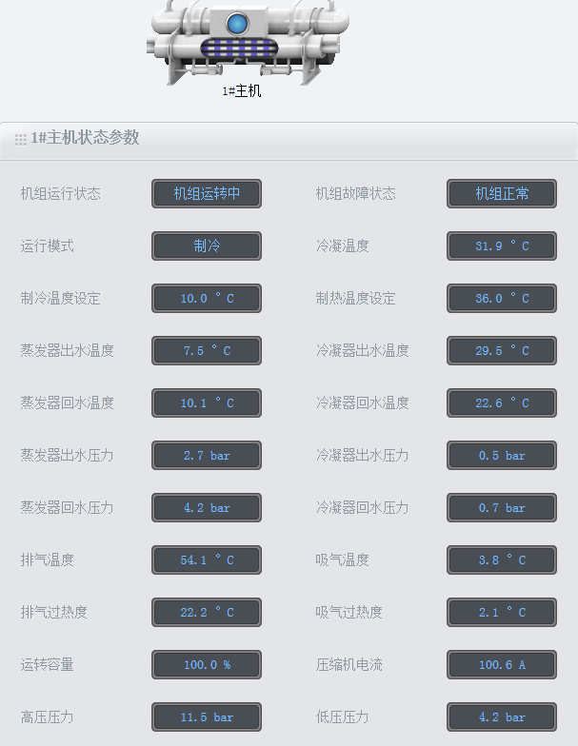
系统实时检测界面

Slide 24
目录
一、润恒节能介绍
二、核心技术
三、合作模式
四、润恒节能项目案例
五、提问和讨论

Slide 25
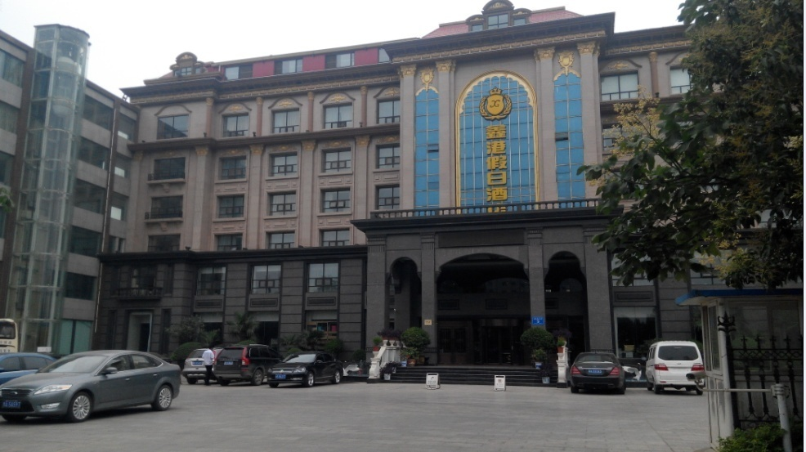
成功案例
案例：鑫港假日酒店
建筑面积：1.5万㎡， 系统形式：地热能中央空调系统，投资216万元，
改造前：多井回灌系统，改造前7口井。
改造后：浅层地热能采集井2口，1口使用井，1口备用井
每年节煤5200tce，减少CO2排放量13278吨、SO2排放量88.4吨、氮氧化物排放量83.2吨、烟尘排放量52吨。每年节省约用能费用152万元。

Slide 26
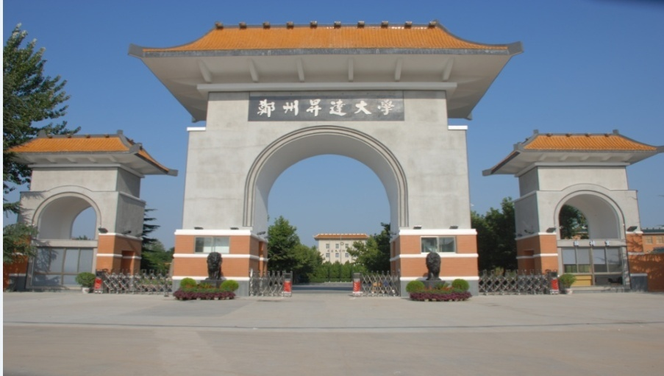
成功案例
案例：郑州升达经贸管理学院
建筑面积：50万平方米 系统形式：地热能、中央空调。
改造前：分体空调+锅炉供暖=浪费钱、污染环境
改造后：每年节煤26000tce,减少CO2排放量68640吨、SO2排放量442吨、氮氧化物排放量416吨、烟尘排放量40284.9吨。每年节省用能费用约850万元。

Slide 27
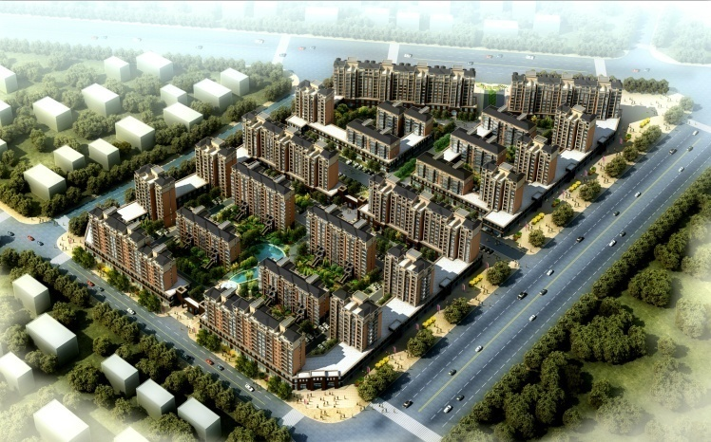
成功案例
案例：尚东郡住宅小区
建筑面积：10万平方米 系统形式：地热能、中央空调系统
改造前：分体空调+锅炉供暖=浪费钱、污染环境
改造后：每年节煤5200tce，减少CO2排放量13278吨、SO2排放量88.4吨、氮氧化物排放量83.2吨、烟尘排放量52吨。每年节省约用能费用152万元。

Slide 28
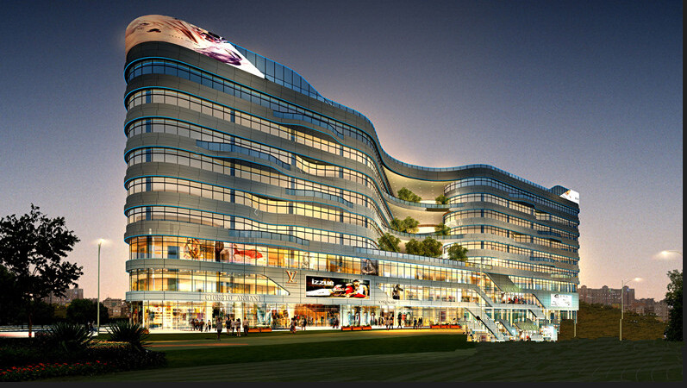
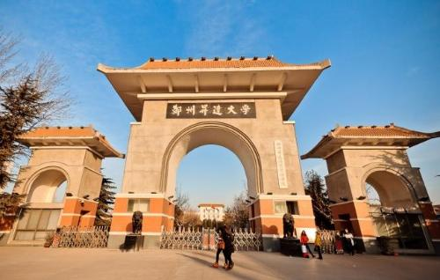
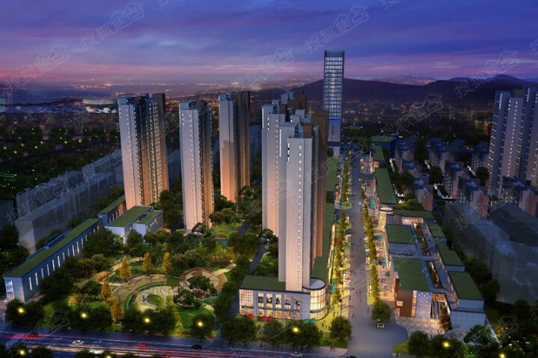
成功案例
世航之窗
郑州升达大学
公园里住宅小区
河南省水利第二工程局
新乡国际商务中心体验馆
新郑宾悦龙城住宅小区
速8连锁酒店
融创大厦
锦艺•新时代
锦艺•怡心苑
新乡维多利亚小区
洛阳150医院
鑫港假日酒店
尚东郡住宅小区
滑县梦想城
锦和嘉园小区
龙御名郡小区
新郑人民检察院

Slide 29
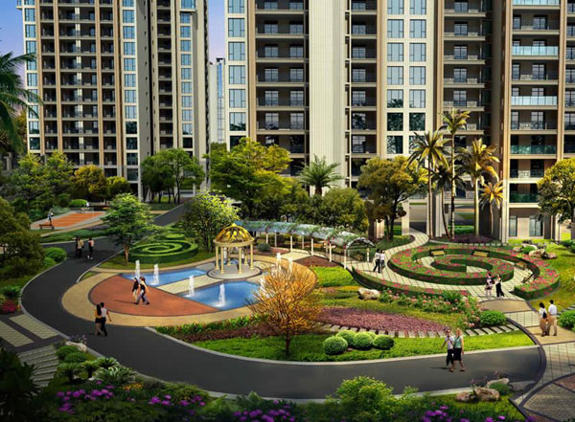
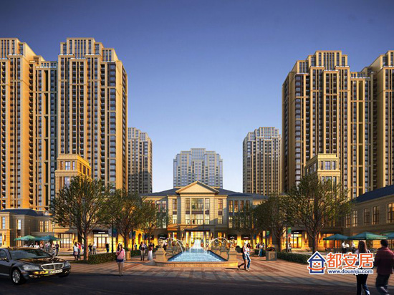
成功案例
公园道1号
正恒•公园道1号
月星家居
郑州升达大学
先生的山
世航之窗项目
河南省水利第二工程局住宅小区
新郑市华祥喜度大厦
滑县梦想家园
汝州莱茵香榭
平顶山宝钢联盟产业园
公园里住宅小区
谦祥•万和城
锦艺•国际华都
向阳广场
信阳师范学院
新乡宾馆
新乡九州宾馆

Slide 30
牵手润恒 环保节能

